Slide 1



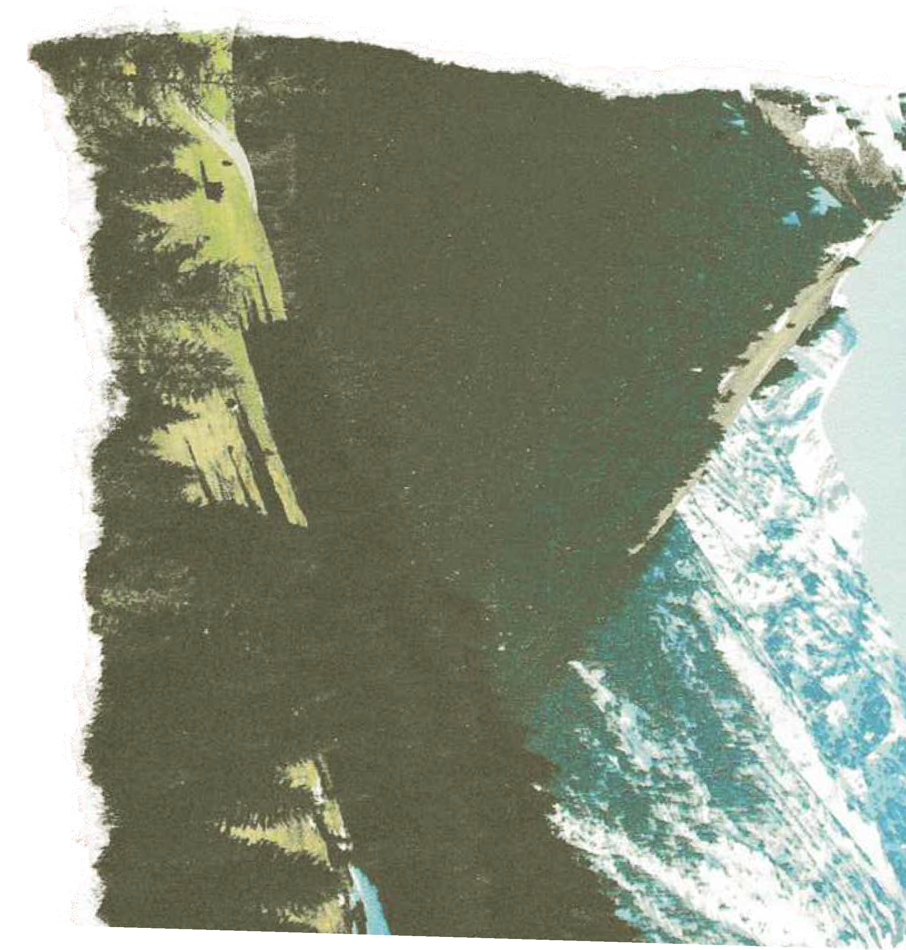



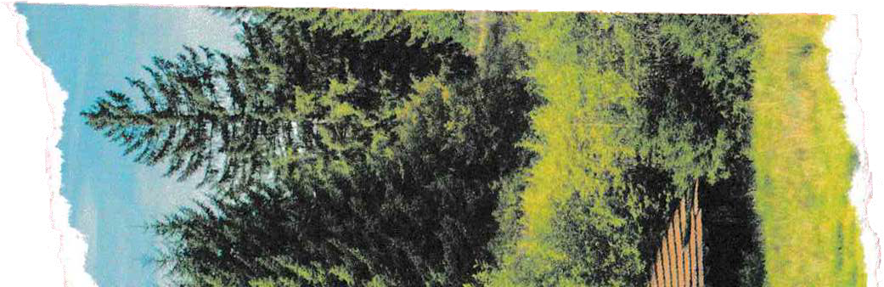
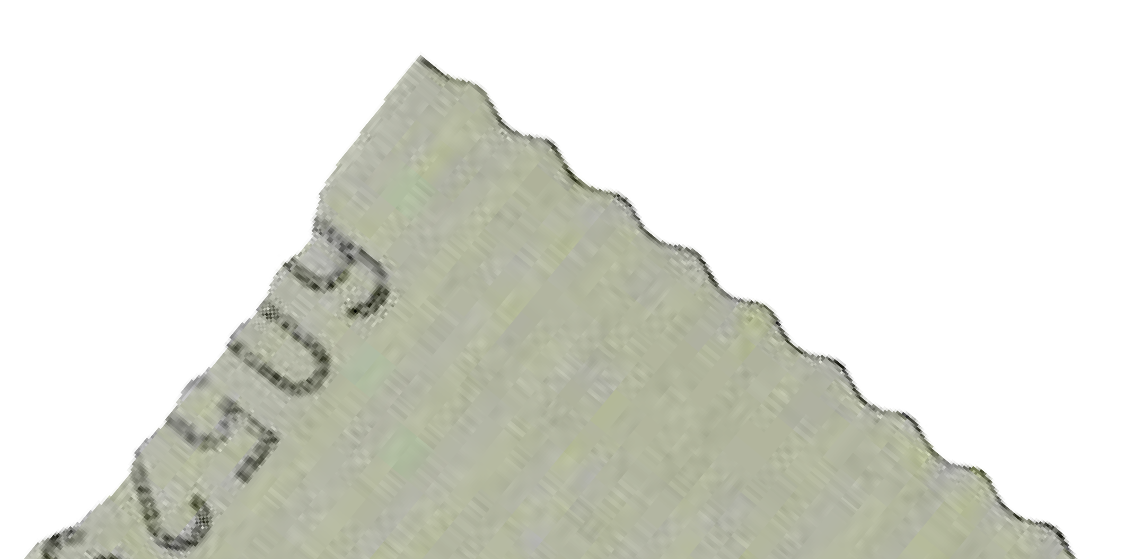
TENAGA ENDOGEN DAN EKSOGEN
Materi Geografi Kelas 10 SMA IPS
Disusun oleh : Putri Vadia Dhamayanti
21105241055

Slide 2

PETA KONSEP
RANGKUMAN
VIDEO INTERAKTIF
MATERI
QUIZ
PROFIL

Slide 3



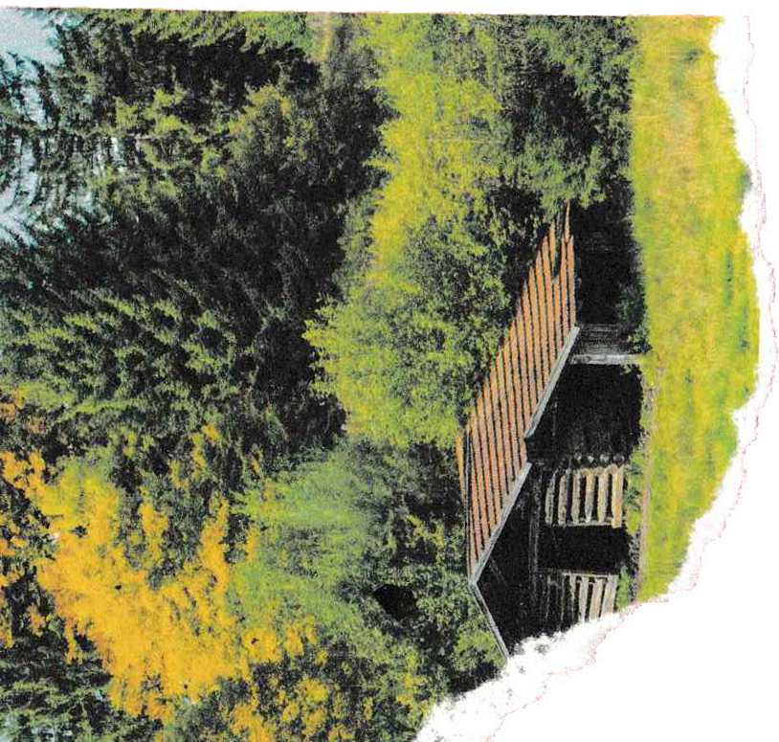
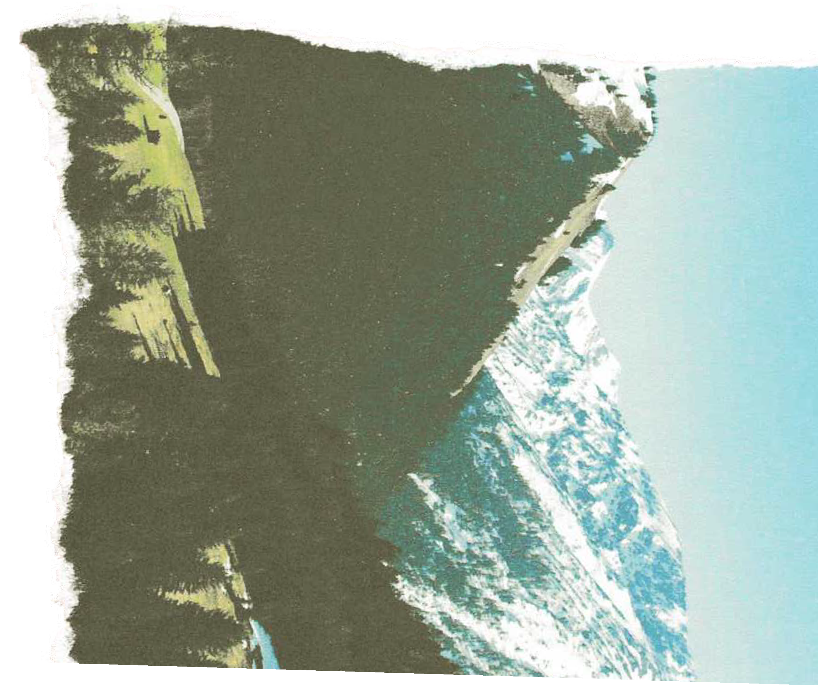



Peta Konsep
Tujuan
Dapat menjelaskan pengertian tenaga endogen dan endogen
Dapat mengidentifikasi bentukan hasil tenaga endogen dan eksogen
Indikator Capaian Kompetensi
Menjelaskan pengertian tenaga endogen
Menjelaskan pengertian tenaga eksogen
Mengidentifikasi bentukan yang dihasilkan tenaga endogen
Mengidentifikasi bentukan yang dihasilkan tenaga eksogen

Slide 4





Tenaga Endogen
Materi
Tenaga Eksogen

Slide 5


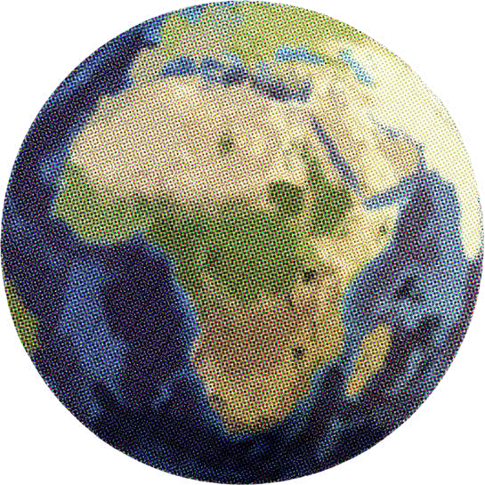


Materi
Tenaga Endogen
TAHUKAN KAMU??
Tenaga endogen adalah tenaga yang berasal dari dalam bumi yang menyebabkan perubahan pada kulit bumi. Tenaga endogen ini sifatnya membentuk permukaan bumi menjadi tidak rata.
Akibat tenaga endogen ini berubah menjadi gunung, bukit atau pegunungan. Pada bagian lain permukaan bumi turun menjadikan adanya lembah atau jurang.

Slide 6




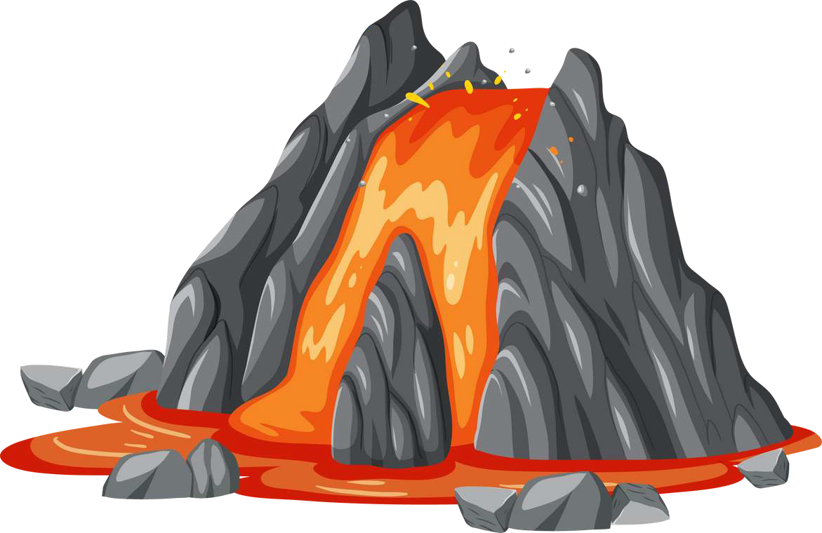



Materi
Tenaga Endogen
Secara umum tenaga endogen dibagi menjadi tiga jenis yaitu:
Tektonisme
Vulkanisme
Seisme/Gempa

Slide 7



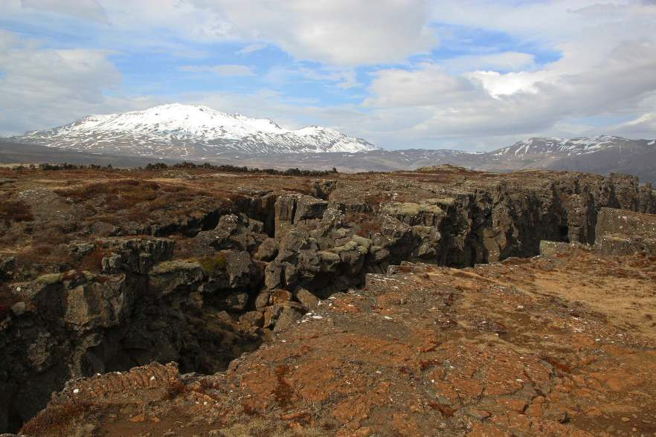

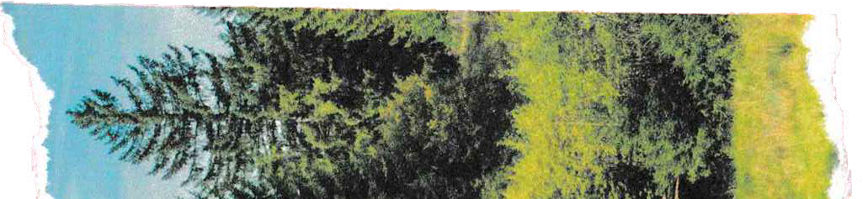
Materi
Tenaga Endogen
Tektonisme
Tektonisme, peristiwa yang menyebabkan perubahan bentuk kulit bumi. Tenaga tektonik merupakan tenaga pembentuknya. Tenaga tektonik terbagi menjadi 2 jenis gerak yaitu gerak epirogenetik dan gerak orogenetik

Slide 8



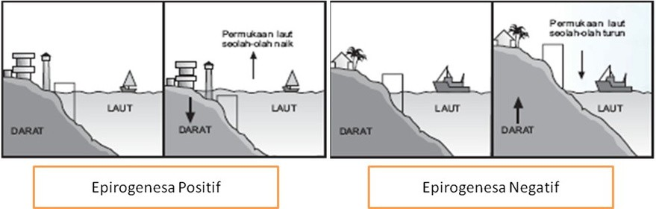
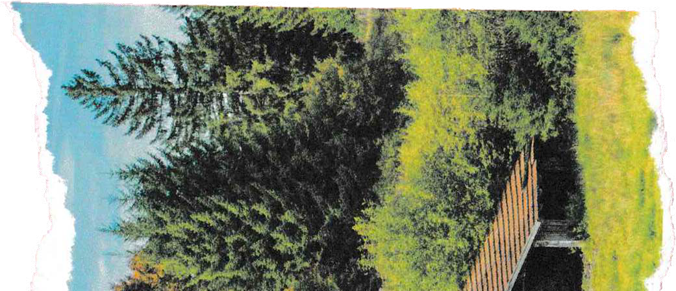
Materi
Tenaga Endogen
Tektonisme
Epirogenetik
Gerak kulit bumi yang berlangsung dalam jangka waktu lama, meliputi daerah yang luas sehingga menyebabkan naik- turunnya daratan.
.
https://www.utakatikotak.com/Tektonisme-Epirogenetik-dan-Orogenetik/kongkow/detail/22288

Slide 9

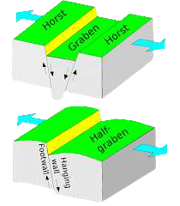
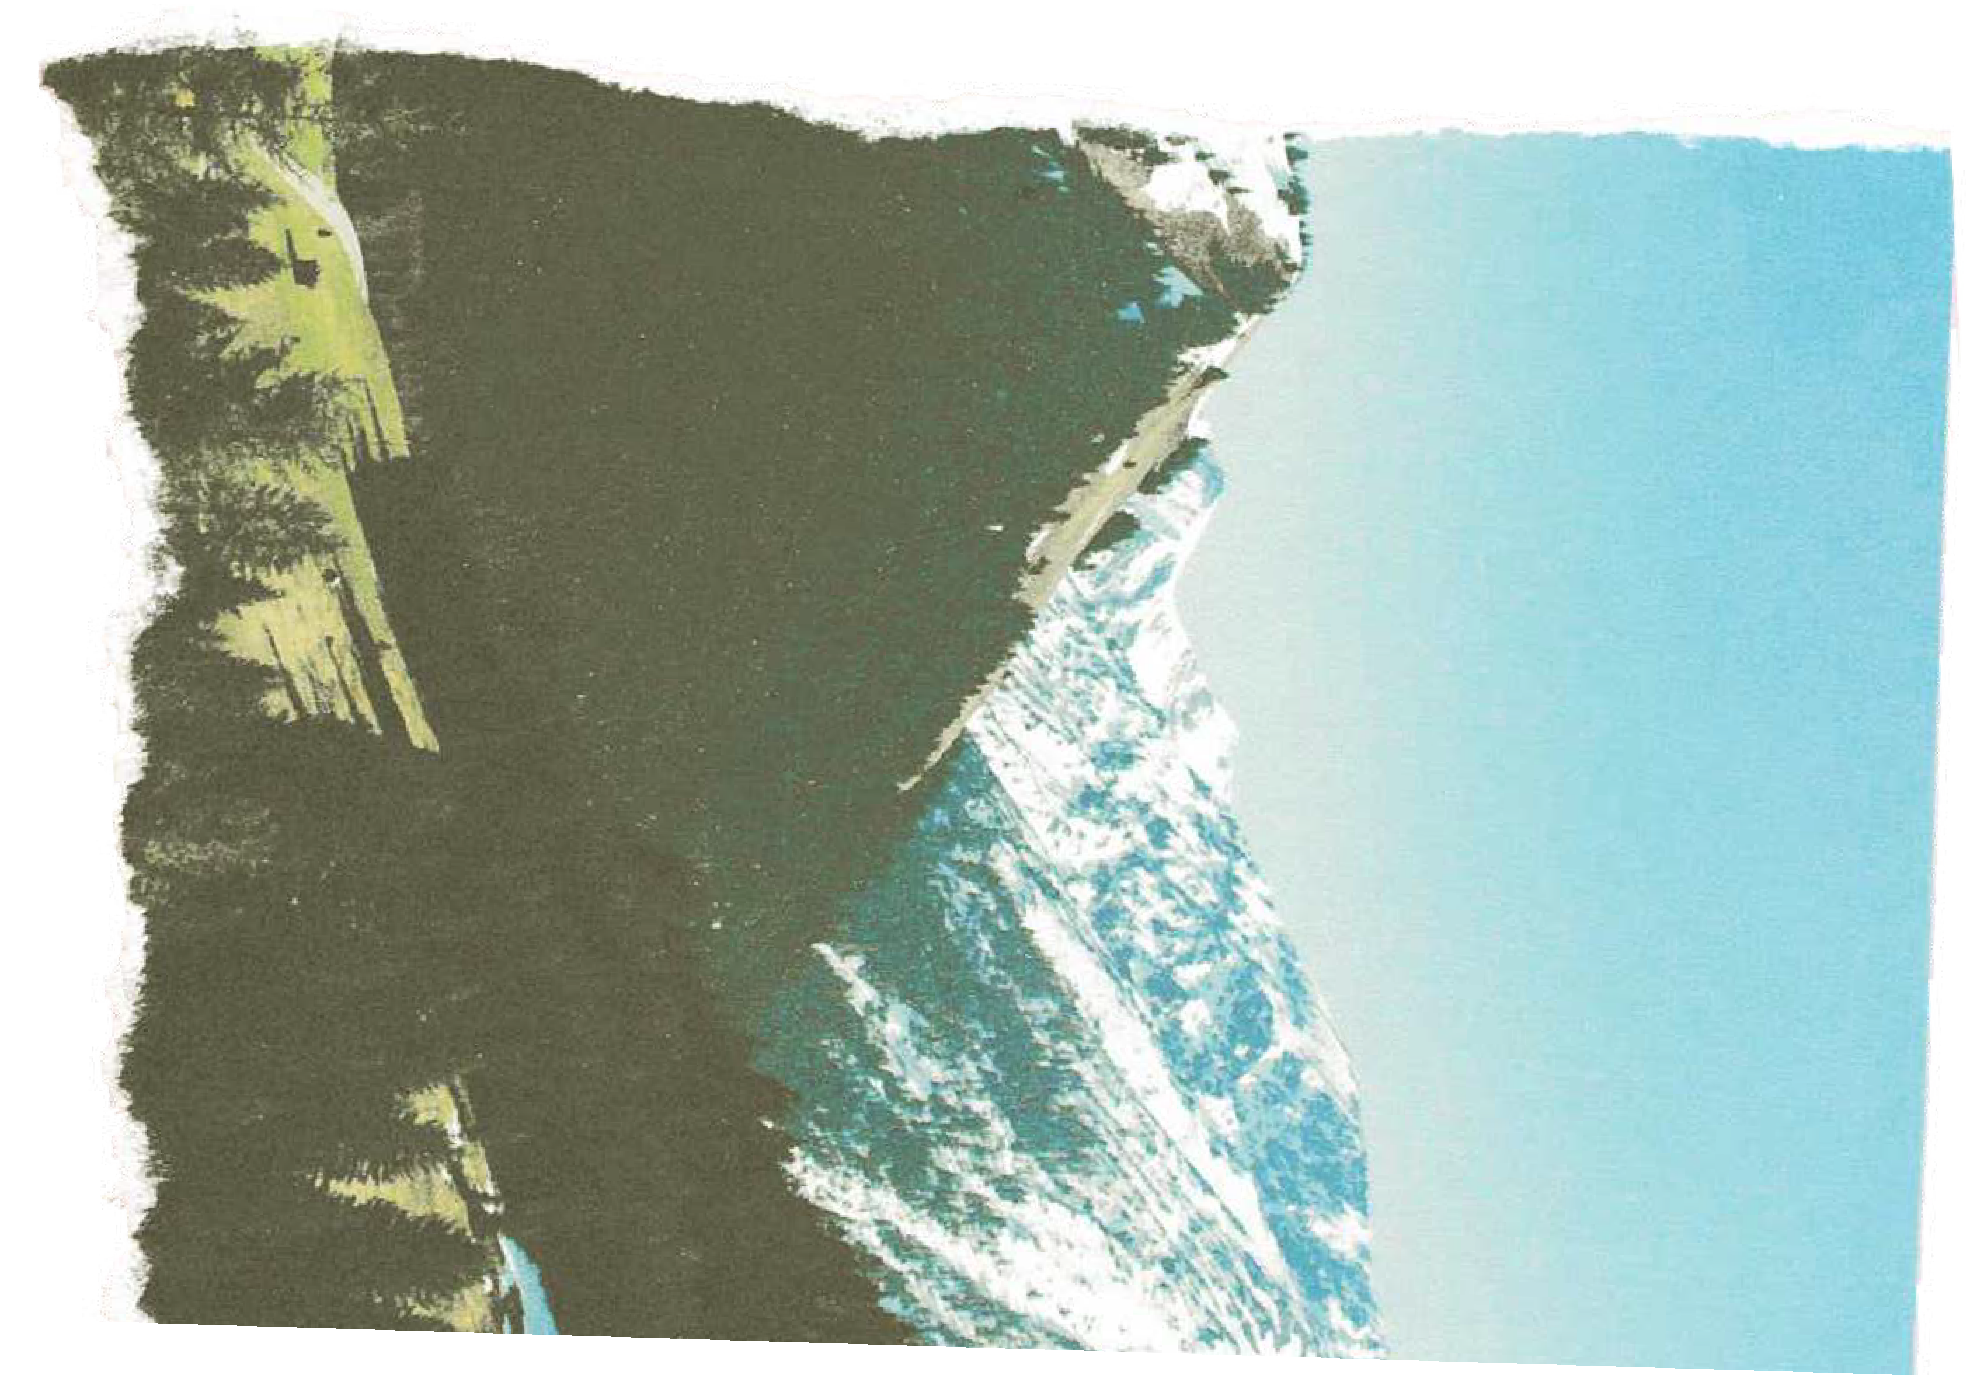
Materi
Tenaga Endogen
Tektonisme
Gerak orogenetik
gerak yang menyebabkan terjadinya relief muka bumi daratan seperti gunung dan pegunungan. Gerak ini relatif lebih cepat dari pada gerak epirogenetik. Gerak orogenetik juga menyebabkan tekanan pada kulit bumi secara vertikal maupun horizontal
https://www.pngegg.com/id/png-wuhnr

Slide 10


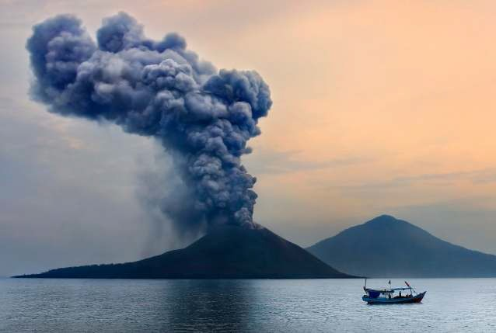

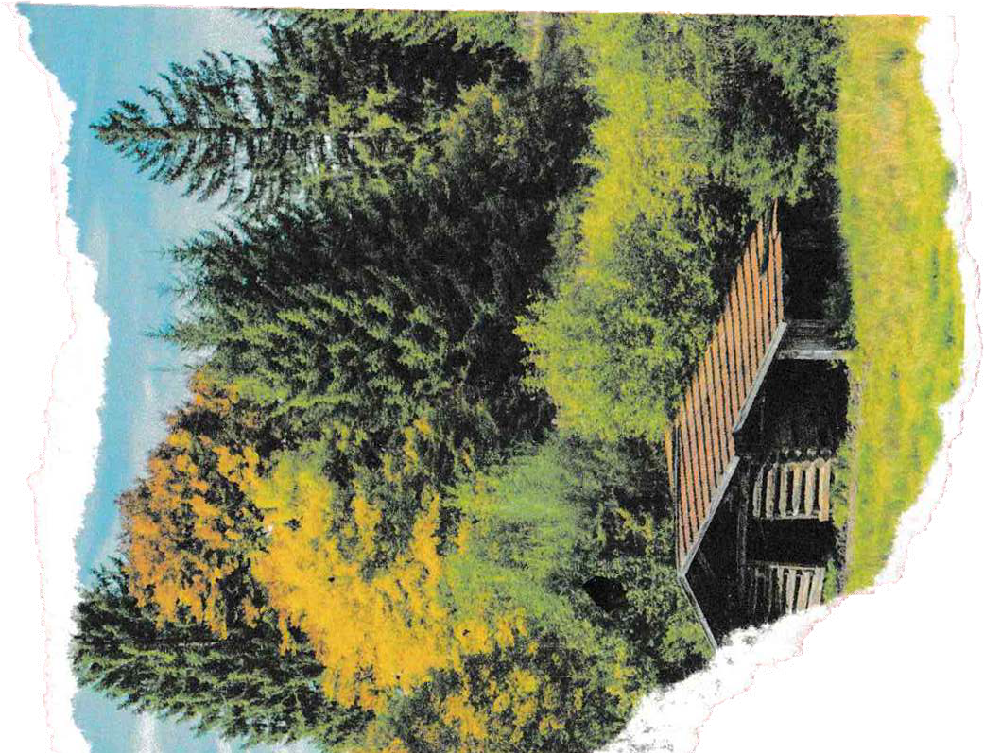


Materi
Tenaga Endogen
Vulkanisme
Vulkanisme merupakan peristiwa yang berhubungan dengan gunung berapi yakni berupa naiknya magma dari dalam perut bumi. Magma adalah campuran batuan cair dan panas.

Slide 11
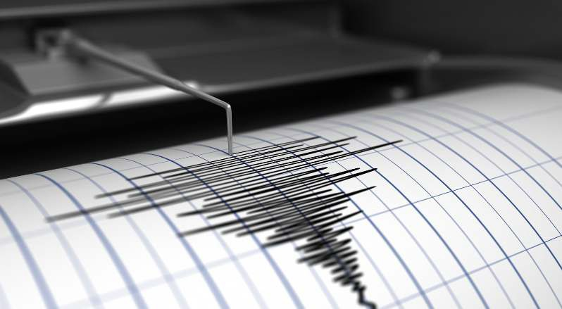

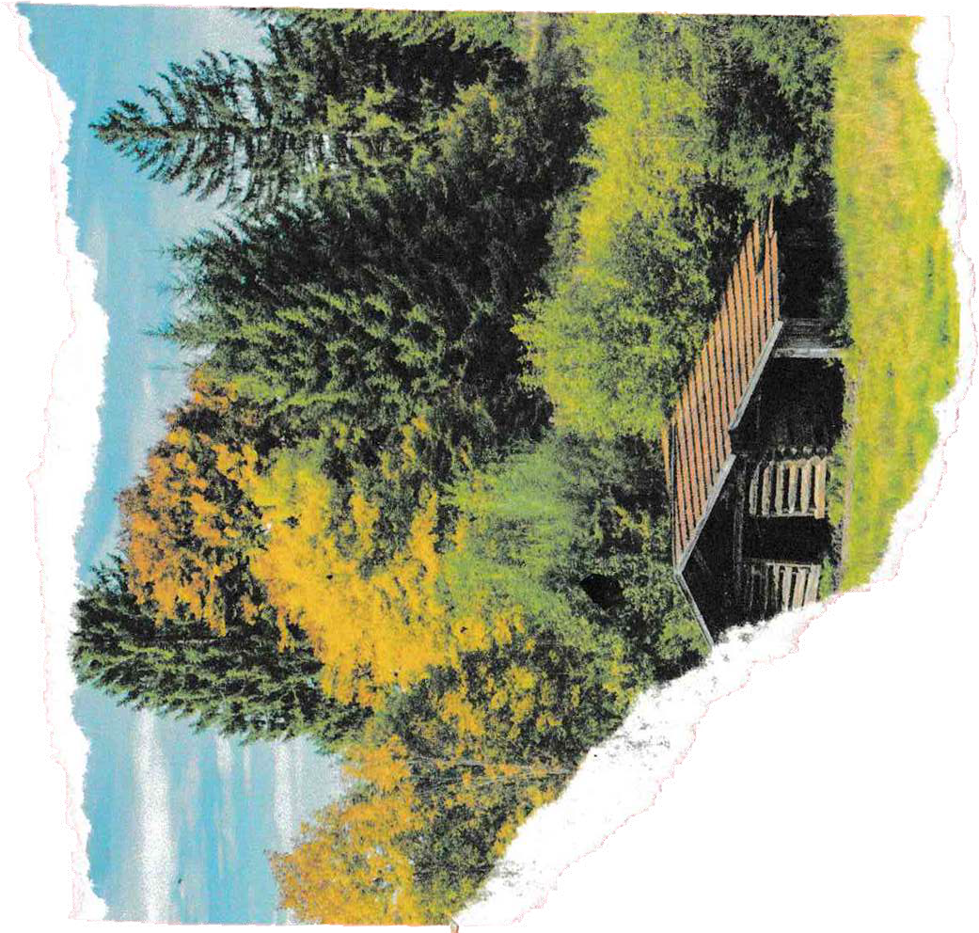
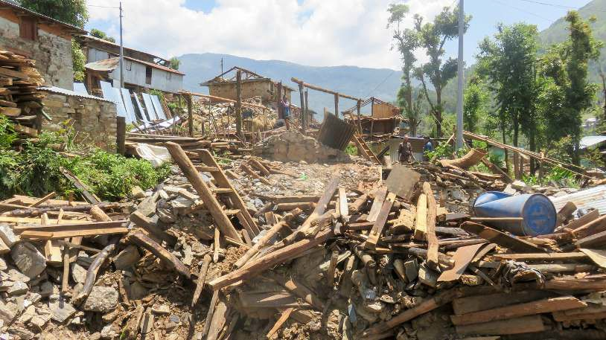

Materi
Tenaga Endogen
Seisme/Gempa
Gempa bumi adalah getaran permukaan bumi yang disebabkan oleh kekuatan- kekuatan dari dalam bumi dan merambat sampai ke permukaan bumi. Gempa bumi diklasifikasikan menjadi 3 berdasarkan sebab terjadinya yakni gempa tektonik, gempa vulkanis dan gempa runtuhan.

Slide 12


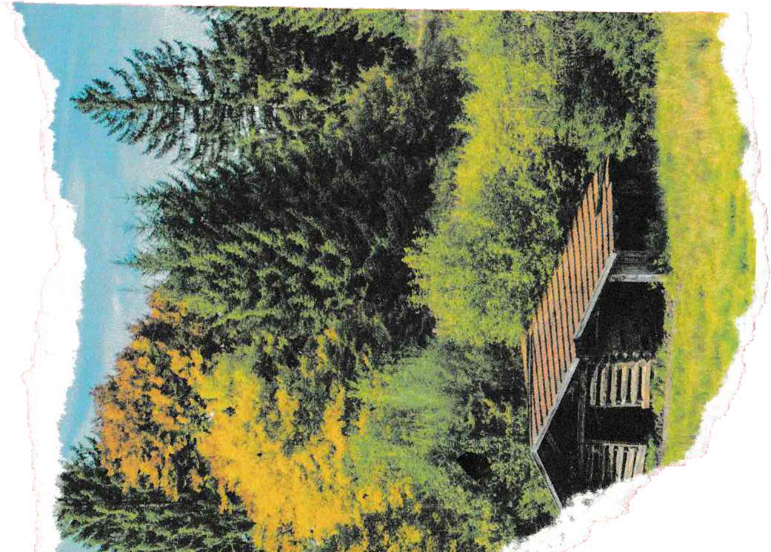

Materi
Tenaga Endogen
Seisme/Gempa
Gempa tektonik
Gempa tektonik biasa terjadi di daerah pegunungan lipatan muda yaitu daerah rangkaian Pegunungan Mediterania dan Sirkum Pasifik
Gempa jenis ini termasuk dalam kategori gempa dengan bahaya yang sangat besar karena dapat menyebabkan retakan dan pergeseran tanah

Slide 13



Materi
Tenaga Endogen
Seisme/Gempa
Gempa vulkanis
adalah getaran yang terjadi ketika terjadi letusan gunung api maupun karena aktivitas magma.

Slide 14




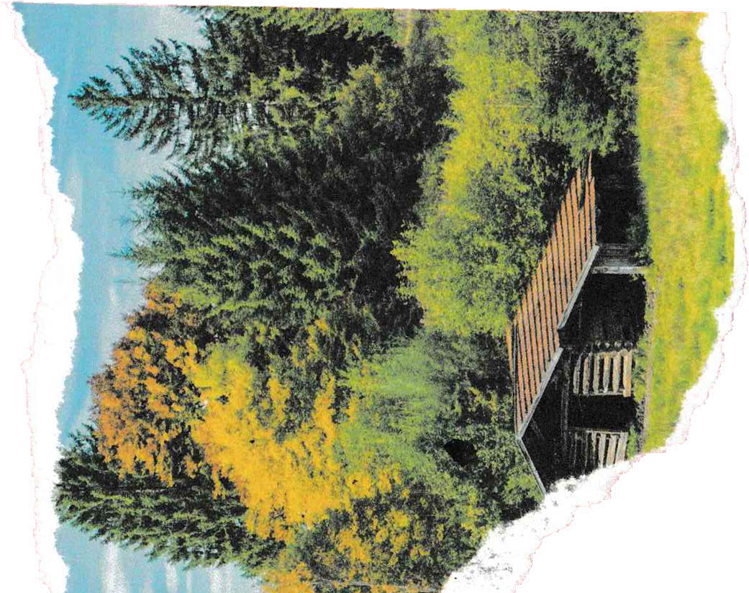

Materi
Tenaga Endogen
Seisme/Gempa
Gempa runtuhan
Jenis gempa yang terjadi karena runtuhnya tanah. Nah, gempa ini biasanya terjadi di daerah bertanah kapur dan daerah pertambangan yang mempunyai terowongan.

Slide 15
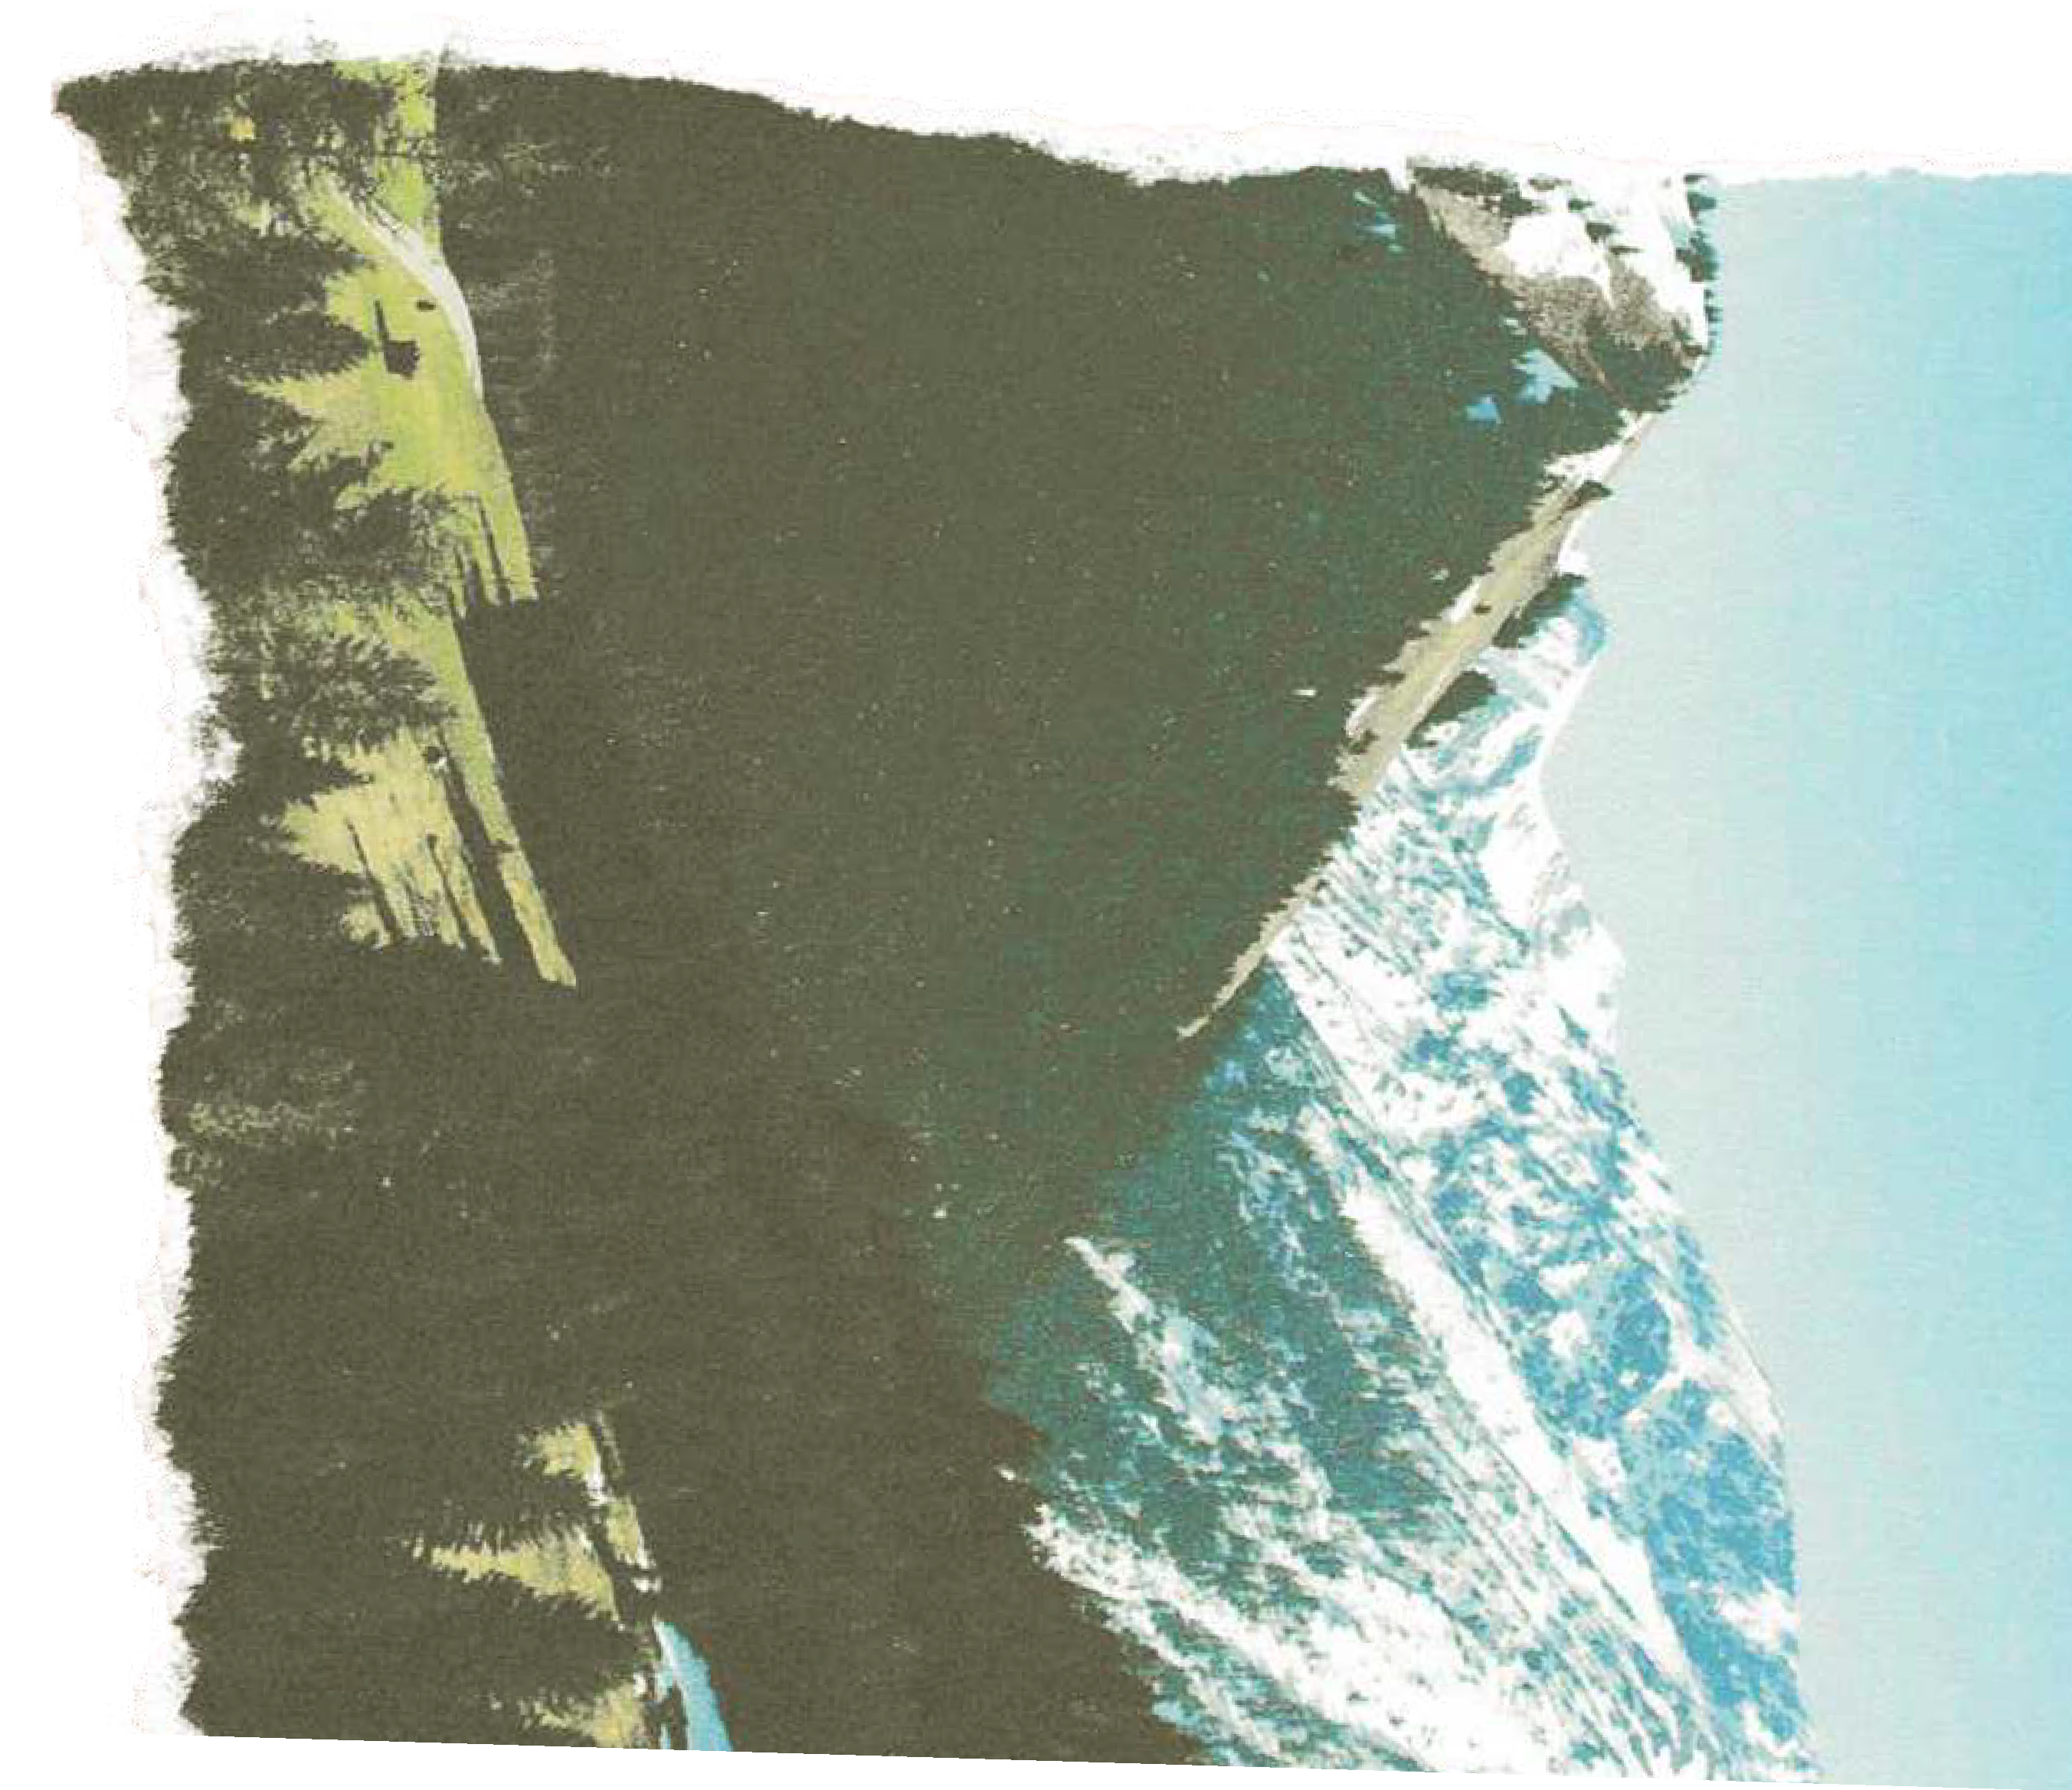






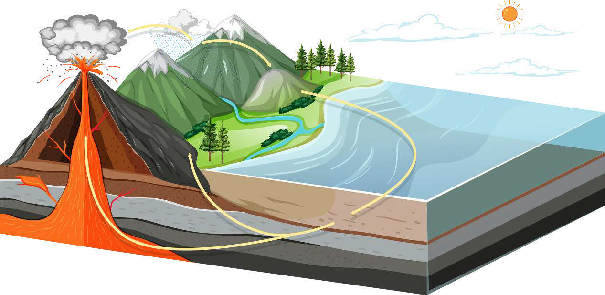
Materi
Tenaga Eksogen
TAHUKAH KAMU?
Tenaga eksogen adalah tenaga pembentuk muka bumi yang berasal dari luar yakni berupa tenaga air, angin, sinar matahari maupun tenaga dari makhluk hidup.

Slide 16
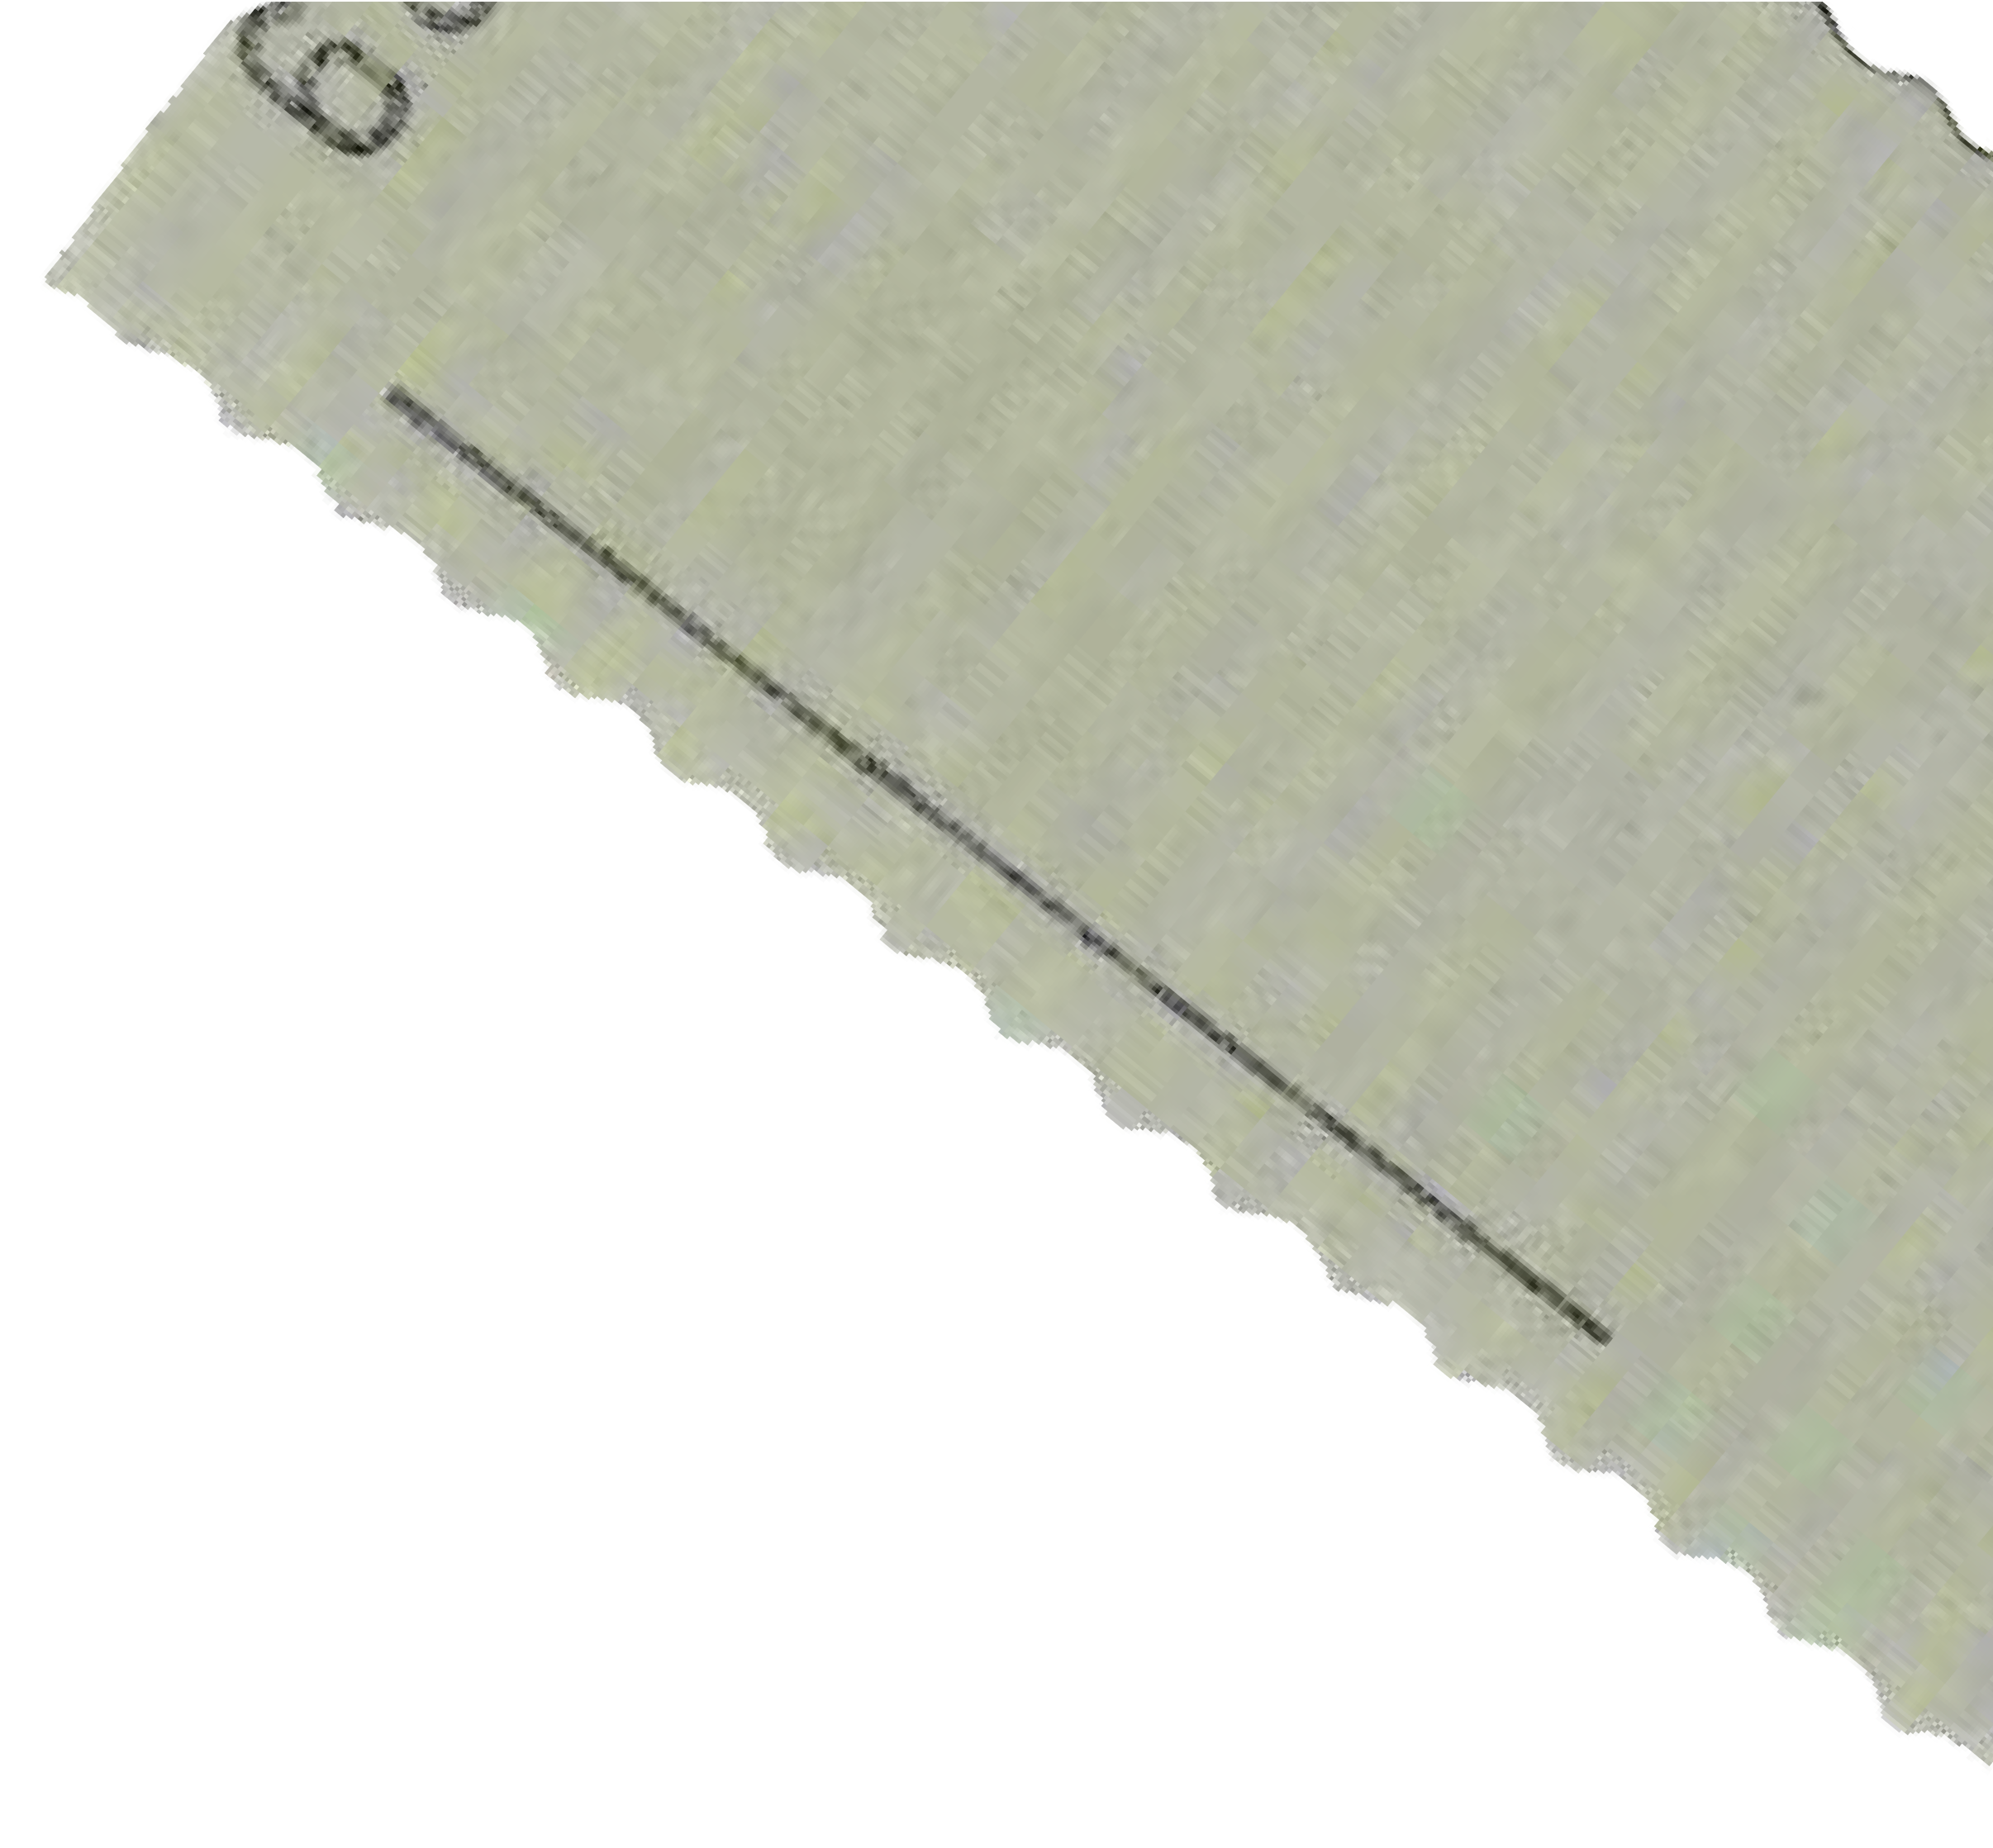





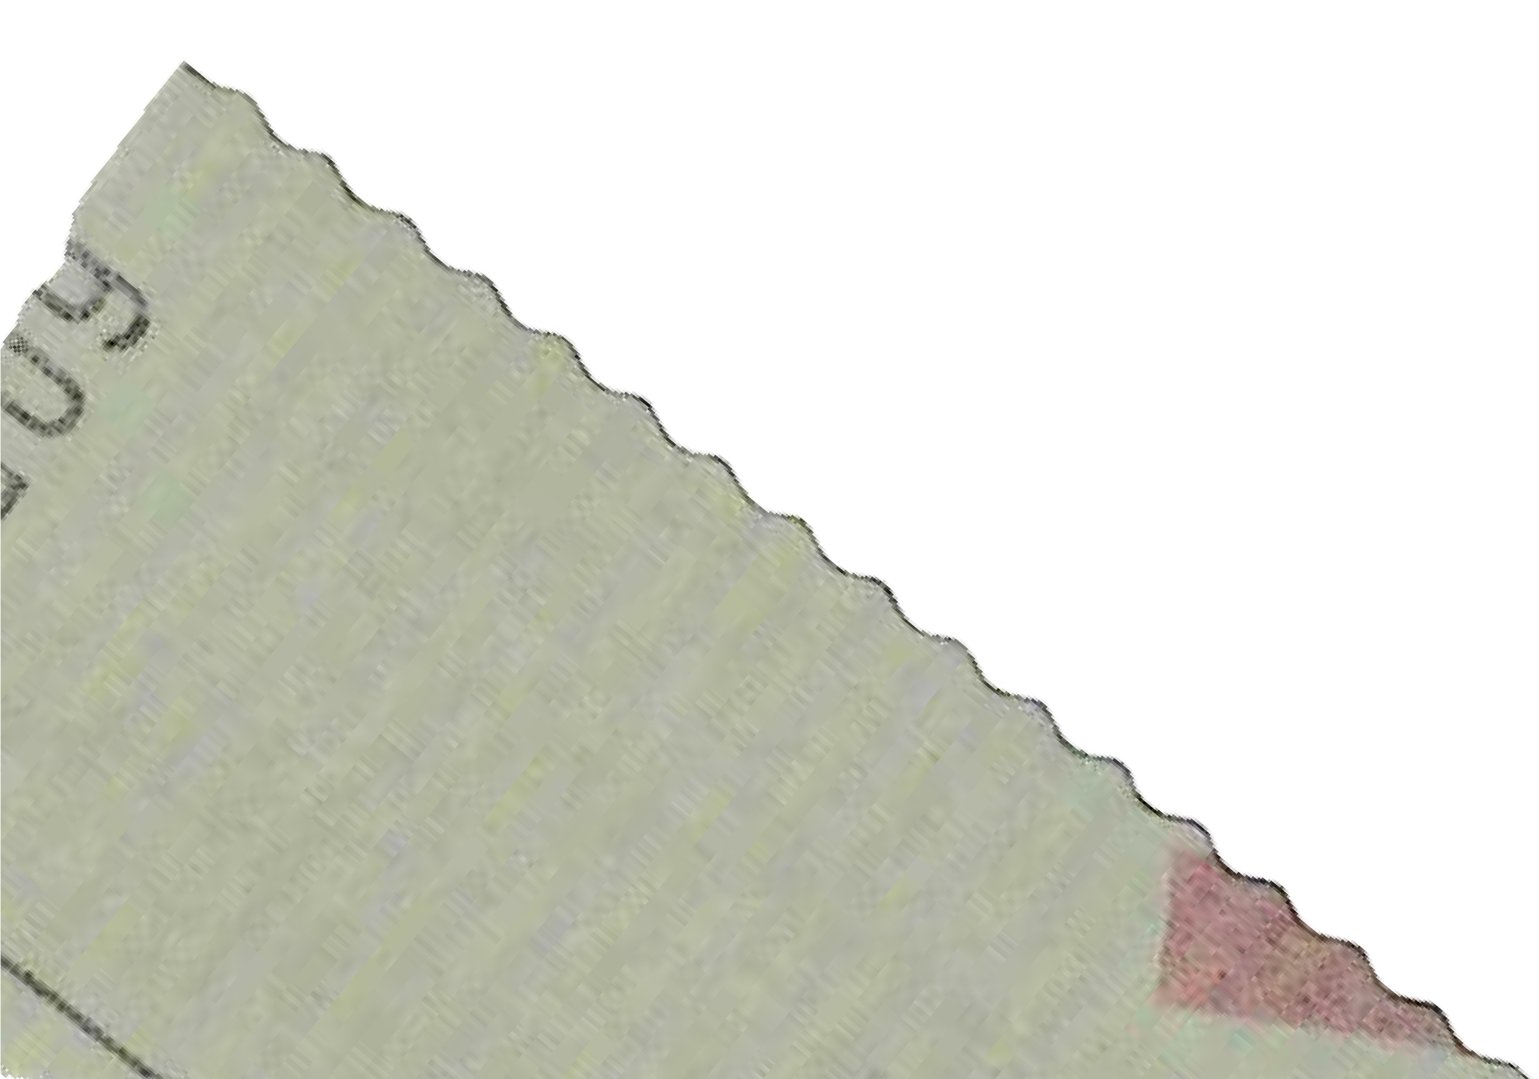
Materi
Tenaga Eksogen
Secara umum tenaga endogen dibagi menjadi empat jenis yaitu:
Pelapukan
Pengikisan
Pengendapan
Amblesan

Slide 17




Materi
Tenaga Eksogen
Pelapukan
Pelapukan ialah proses hancurnya batuan dari bongkahan besar menjadi bagian yang lebih kecil sehingga menjadi tanah.
Pelapukan terjadi karena dipengaruhi oleh faktor cuaca misalnya suhu. Jenis-jenis pelapukan yaitu diantaranya pelapukan mekanik, kimia, biologis.

Slide 18



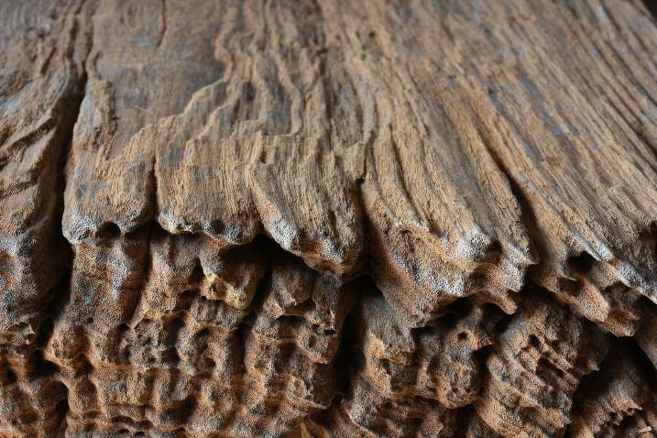
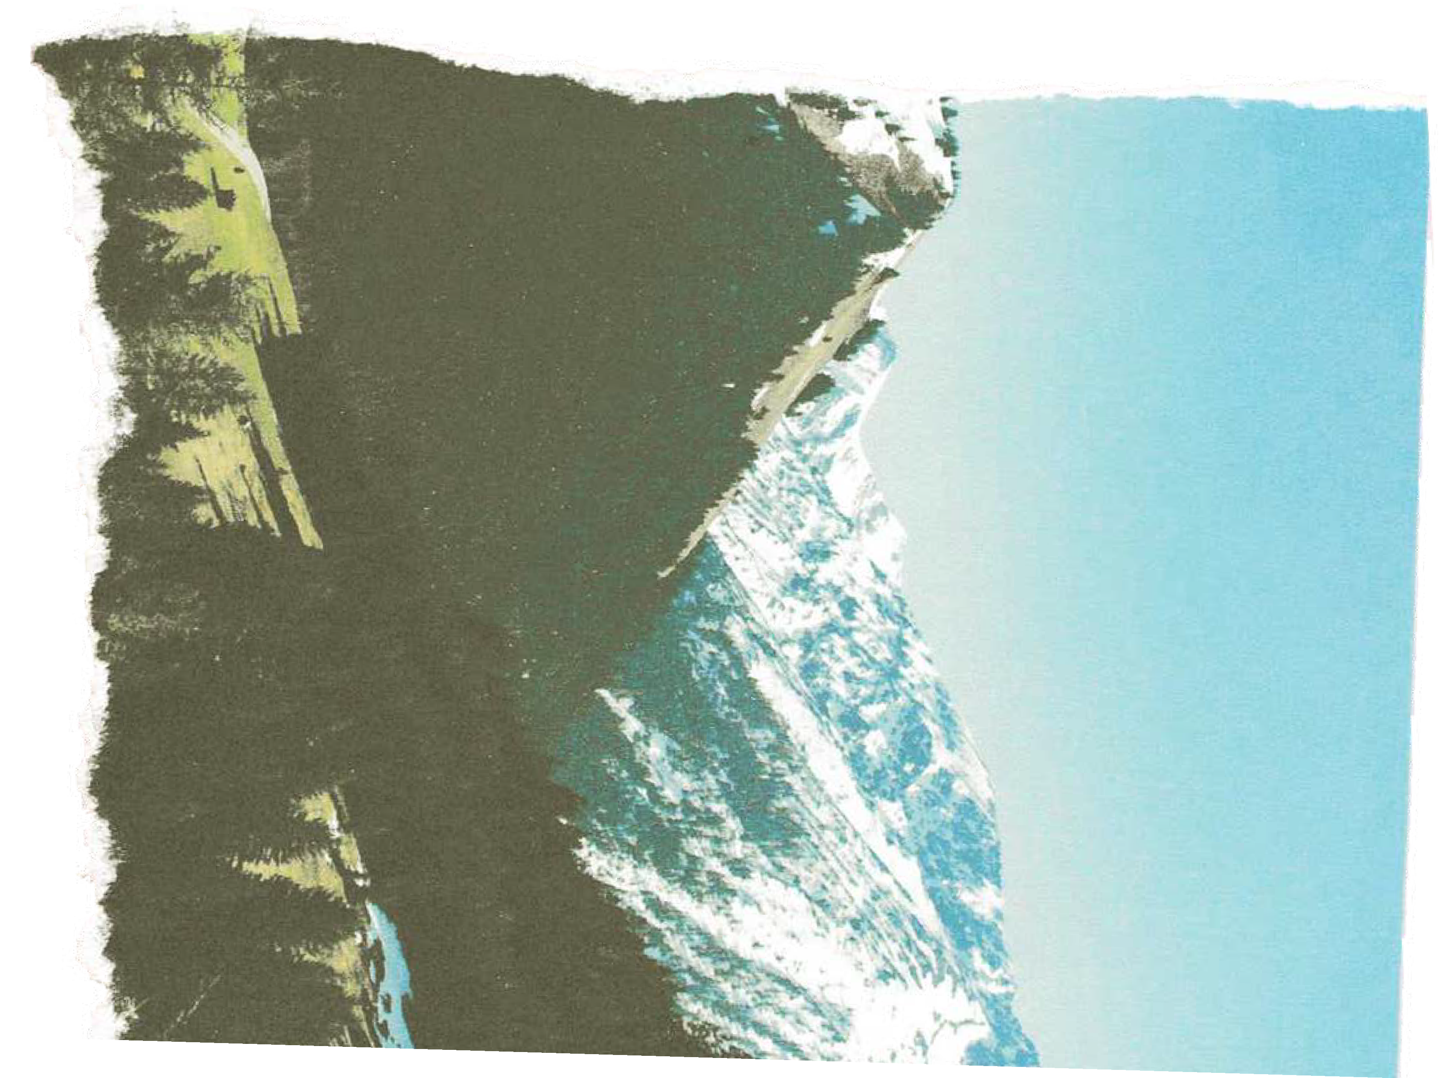
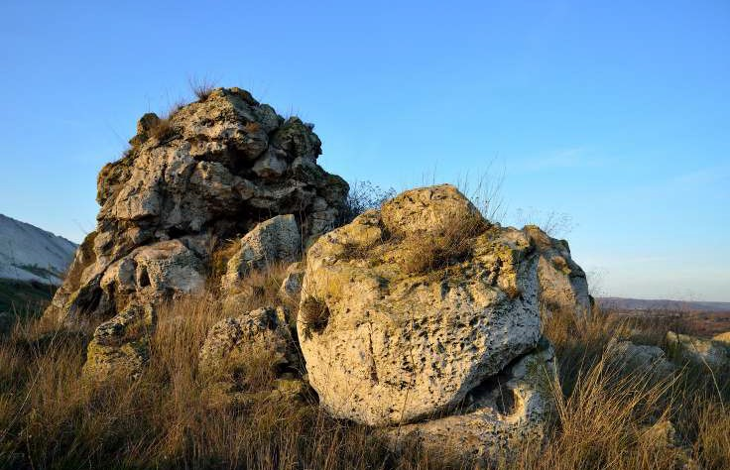
Materi
Pelapukan
Pelapukan mekanik proses melapuknya batuan yang disebabkan oleh beberapa faktor.
Pelapukan kimia proses pelapukan batuan yang diikuti dengan perubahan susunan zat dari batuan induk.
Pelapukan biologis proses pelapukan yang disebabkan oleh aktifitas makhluk hidup
Tenaga Eksogen

Slide 19


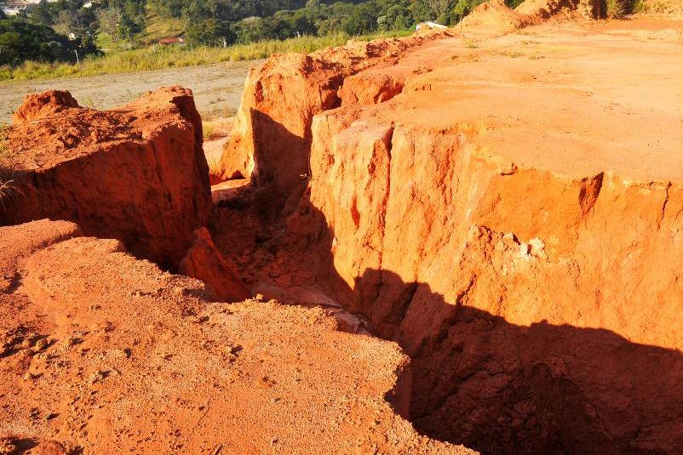


Materi
Tenaga Eksogen
Pengikisan/Erosi
Pengikisan adalah proses pengikisan permukaan bumi oleh media yang melibatkan pengangkatan partikel batuan.
Erosi air yakni proses pengikisan tanah oleh air yang mengangkut batu- batuan yang telah hancur.
Erosi es disebut dengan erosi glasial yakni erosi yang terjadi di daerah pegunungan tinggi yang mempunyai salju abadi (es).

Slide 20
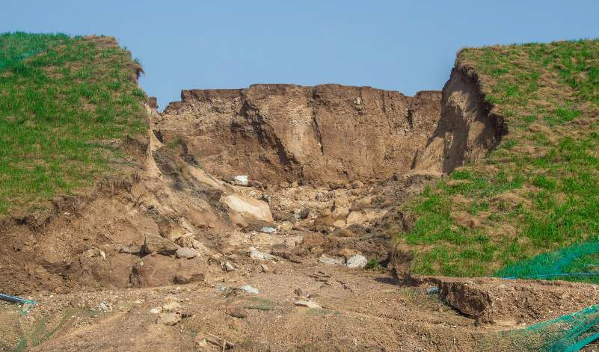


Materi
Tenaga Eksogen
Pengikisan/Erosi
Erosi angin merupakan peristiwa pengikisan yang terjadi karena pergerakan angin.
Erosi gelombang laut sering disebut dengan abrasi. Besarnya kecepatan angin atau atau gelombang dapat menyebabkan terjadinya perubahan bentuk pantai.

Slide 21
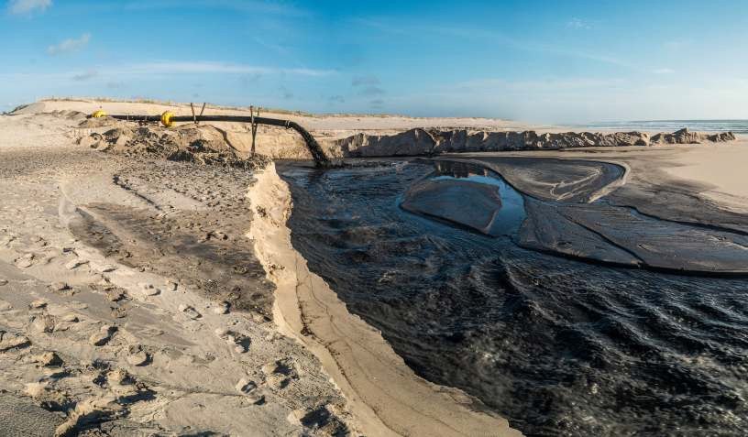
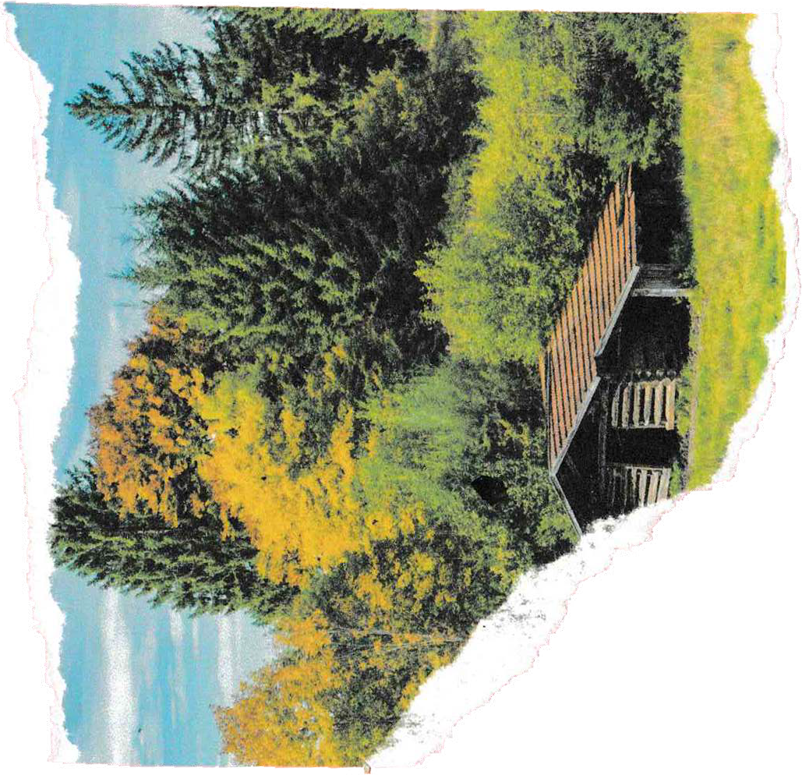

Materi
Tenaga Eksogen
Pengendapan/ Sedimentasi
Sedimentasi merupakan proses pengendapan massa batuan atau material yang terbawa oleh angin, air atau pun es.
Sedimentasi fluvial adalah sedimentasi yang terjadi di sungai dan disebabkan oleh air sungai.
Sedimentasi marine yakni sedimentasi yang terjadi karena abrasi oleh air laut dan menghasilkan bentangan alam seperti: tombolo, gosong, spit

Slide 22

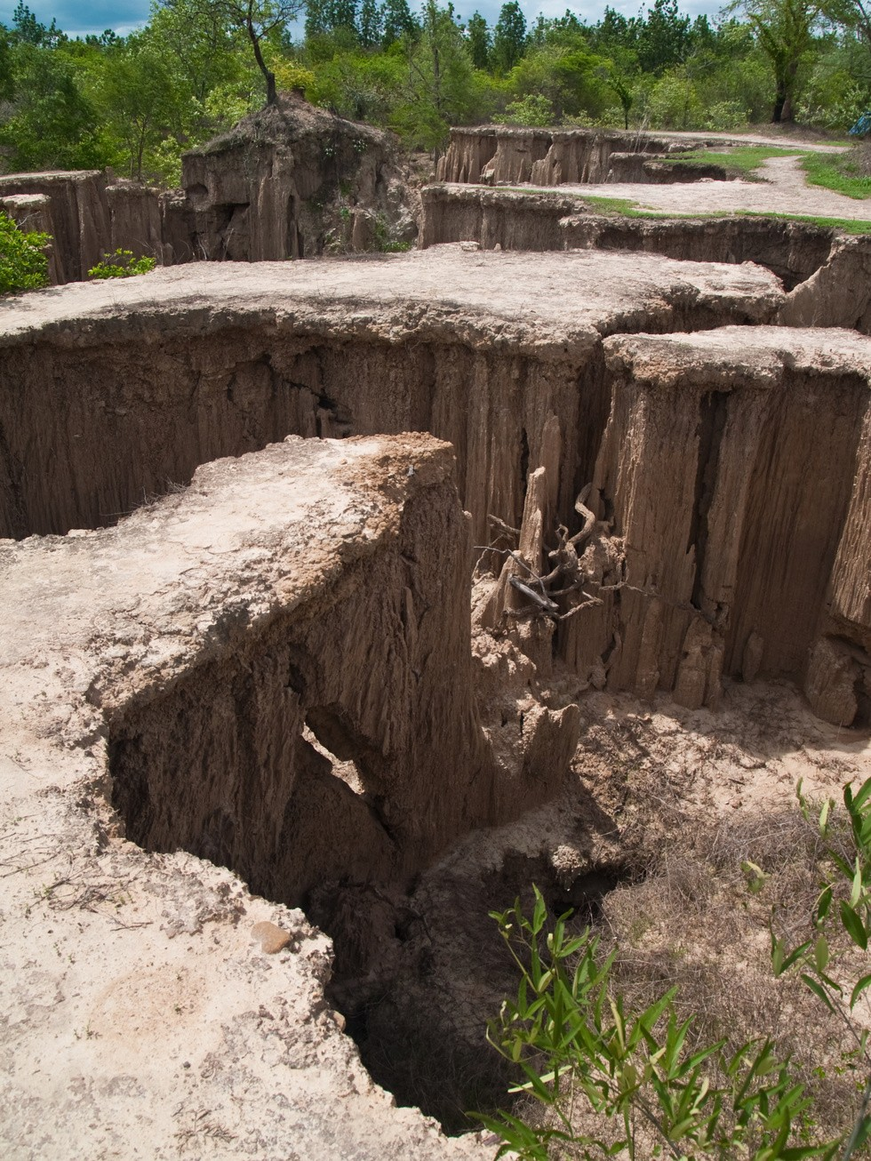

Materi
Tenaga Eksogen
Amblesan
Amblesan merupakan perpindahan material atau pergeseran tanah secara vertikal dan perlahan kearah bawah tanpa adanya permukaan bebas.
Penyebab tanah ambles ini diantaranya adalah hujan deras yang menimpa tanah kurang padat

Slide 23

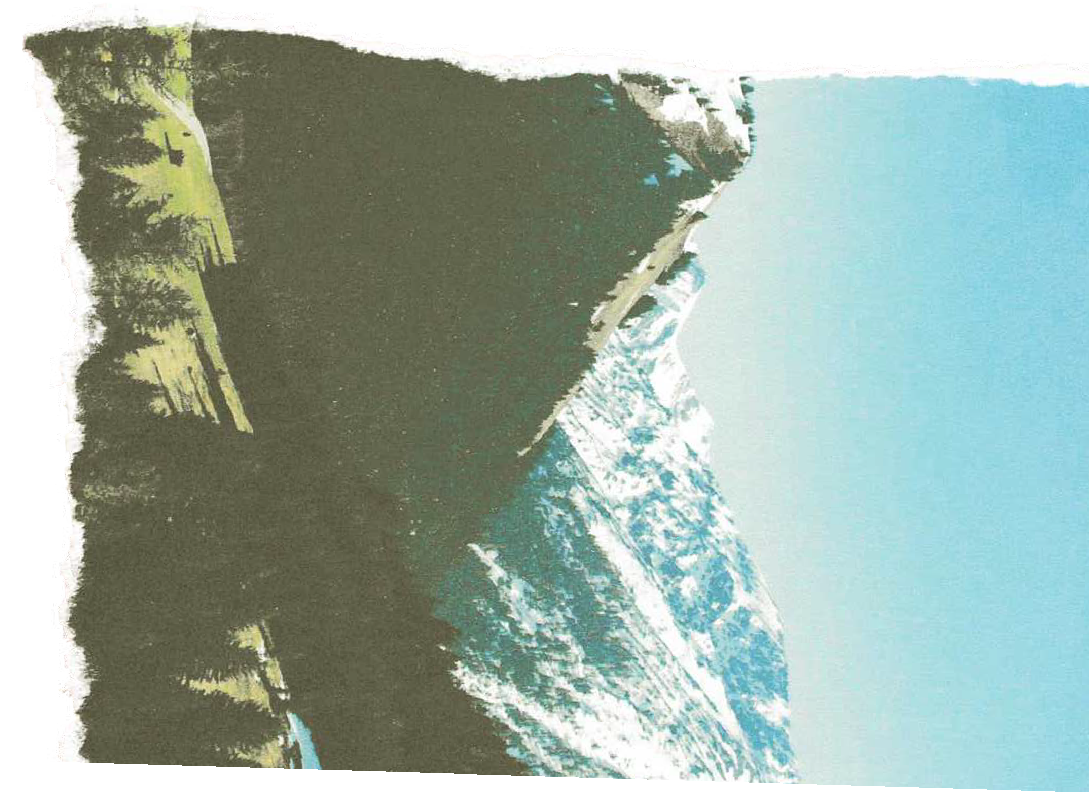

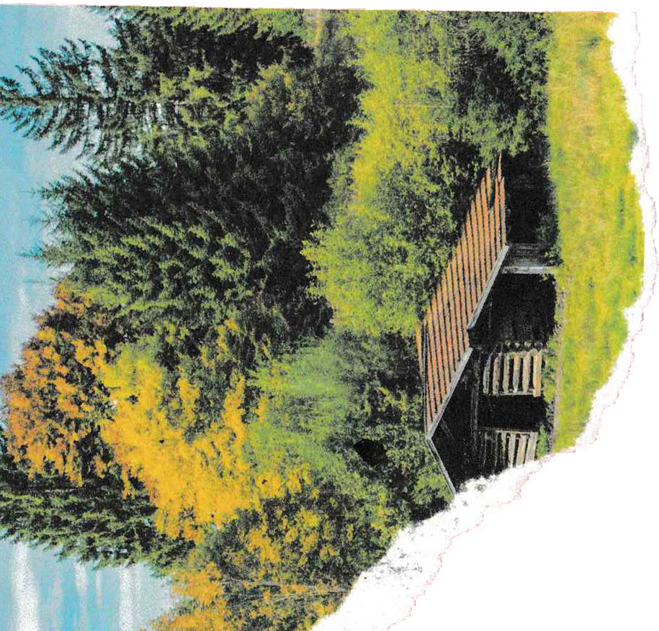


Rangkuman
Tenaga endogen adalah tenaga yang berasal dari dalam bumi yang menyebabkan perubahan pada kulit bumi. Tenaga endogen ini sifatnya membentuk permukaan bumi menjadi tidak rata. Secara umum tenaga endogen dibagi menjadi tiga jenis yaitu tektonisme, vulkanisme, dan seisme atau gempa.
Tenaga eksogen ialah tenaga yang berasal dari luar bumi. Sifatnya merusak/merombak permukaan bumi yang sudah terbentuk oleh tenaga endogen. Di permukaan laut, bagian litosfer yang muncul akan mengalami penggerusan oleh tenaga eksogen yaitu dengan jalan pelapukan, pengikisan dan pengangkutan, serta sedimentasi.

Slide 24
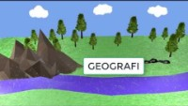
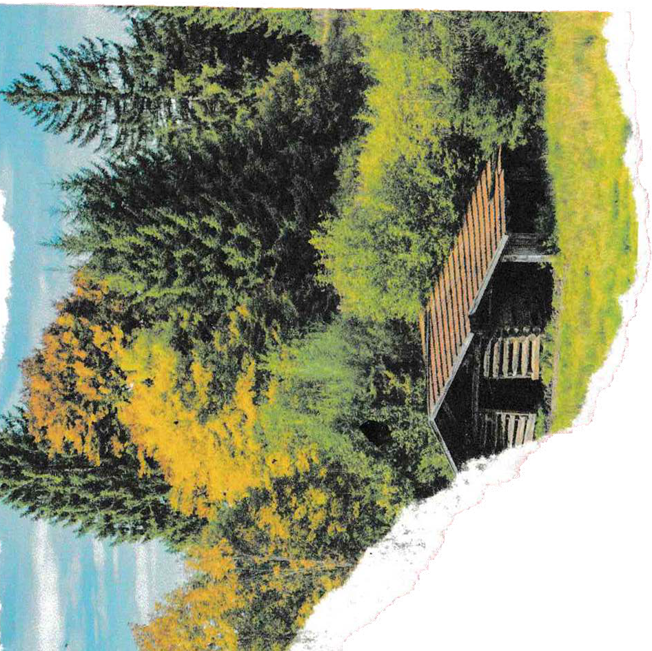

Video Interaktif

Slide 25
Video Interaktif
https://youtu.be/nSs6x69MrIs

Slide 26




Quiz
https://docs.google.com/forms/d/e/1FAIpQLSfVb9XLFtR9_mXNfRfTb84LTyvlVLohzzO_U6rUAcij7W-JRA/viewform?usp=sf_link

Slide 27





Profil
Nama: Teguh Arie Sandy
Email: teguhariesandy.uny.ac.id Dosen Teknologi Pendidikan UNY
Nama: Putri Vadia Dhamayanti
Email: putrivadia.2021@student.uny.ac.id Mahasiswa Teknologi Pendidikan UNY 2021

